Slide 1



Автоматический синтаксический анализ
National Research University “Higher School of Economic”

Slide 2
Введение
Синтаксический парсинг – одна из немногих задач, где важен вклад лингвистических моделей
Важна лингвистическая теория и синтаксическая разметка корпуса
Современные модели – самые последние достижения в области машинного обучения
Но
У нас есть готовые модули и модели, натренированные на конкретных языках

Slide 3
Введение
Лингвистическая часть это прежде всего
(1) грамматика непосредственных составляющих (Stan)
(2) грамматика зависимостей
Universal Dependcies - стандарт разметки отношений, объединяющий большое количество языков.
На сайте Universal dependencies есть полное описание всех типов зависимостей, а также ссылки на доступные корпуса (там уже много языков): http://universaldependencies.org/
(также примеры разных подходов см. https://corenlp.run/)

Slide 4
Зачем
Борьба с неоднозначностью
морфология:
о довольной собой школьнице vs. К довольной собой школьнице vs. не встречал такой довольной собой школьницы;
Мне грустно vs. Он грустно молчал vs. Это грустно
лемматизация:
Три товарища vs. Три более тщательно
Глухой забор vs. Общество глухих

Slide 5
Зачем
Выделение терминологических словосочетаний (коллокаций) и именованных сущностей
Он шел с [начальником отдела [по борьбе ...] _{PP}]_{NP} vs. Он [шел [по земле] _{PP}]_{VP}
[Уполномоченный президента [в Краснодарском крае] _{PP}]_{NP} vs.
[[В краснодарском крае] _{PP} произошло ...]

Slide 6
Зачем
Извлечение семантических ролей и фактов
Кого Петров отправил в командировку?
Кто был отправлен Петровым в командировку?

Slide 7
Зачем
Извлечение онтологических знаний – автоматическое построение тезаурусов и онтологий с использованием лексико-грамматических шаблонов:
«X это Y, который …»
X Y-а:
X-ом называется…

Slide 8
Формальное представление синтаксической структуры
Синтаксический анализ:
синтаксический анализ - иерархичность
??? каковы «следы» синтаксического анализа
??? что является результатом синтаксического анализа?
Он∅ увидел дом∅ из песка vs. Он∅ увидел дом∅ из окна

Slide 9
Формальной представление синтаксической структуры
определение единиц синтаксического описания
фиксация синтаксических связей между этими единицами
определения типа связи / функции синтаксического элемента

Slide 10

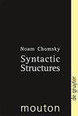
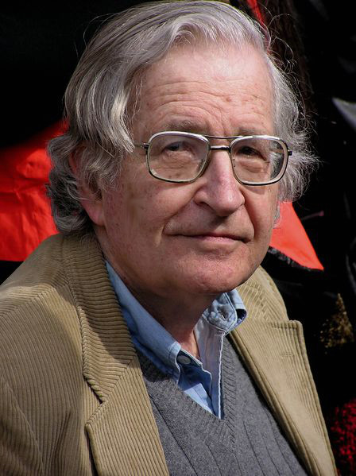
Представление синтаксической структуры
Панини
«Аштадхьяи» («Восьмикнижие»)
Ноам Хомский
Ноам Хомский

Slide 11
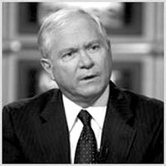

Представление синтаксической структуры
Грамматика зависимостей
Люсьен Теньер

Slide 12
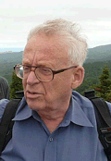
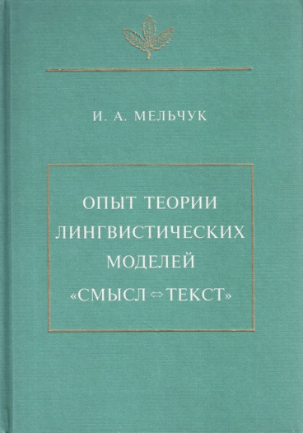

Представление синтаксической структуры
Грамматика зависимостей
Paul M. Postal and David M. Perlmutter. 1977.
Toward a Universal Characterization of Passivization
(Stanford NLP)
Игорь Александрович Мельчук
(российская традиция)

Slide 13
Представление синтаксической структуры в системах АОТ
грамматика зависимостей;
грамматика непосредственных составляющих;
традиционные синтаксические учения о членах предложения (корпус русского языка ХАНКО): грамматика структурных схем (Академическая грамматика-80);
функциональная грамматика;
семантический синтаксис (валентности,
семантические роли);
HPSG (Head-driven phrase structure grammar, грамматика управляемых вершинами фразовых категорий)
категориальная грамматика
грамматика связей (Link Grammar)
и др.

Slide 14
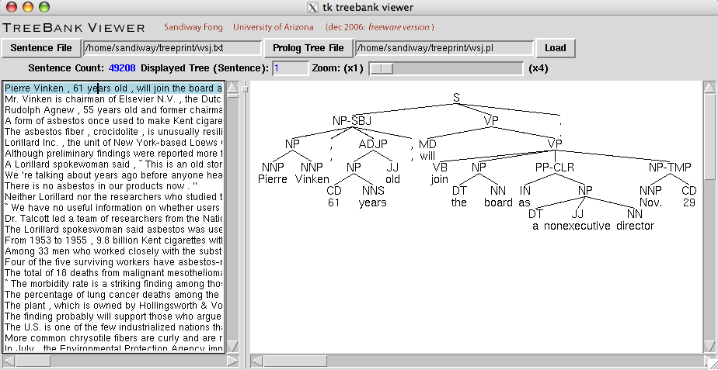
Примеры
Пример 1. Penn Treebank

Slide 15
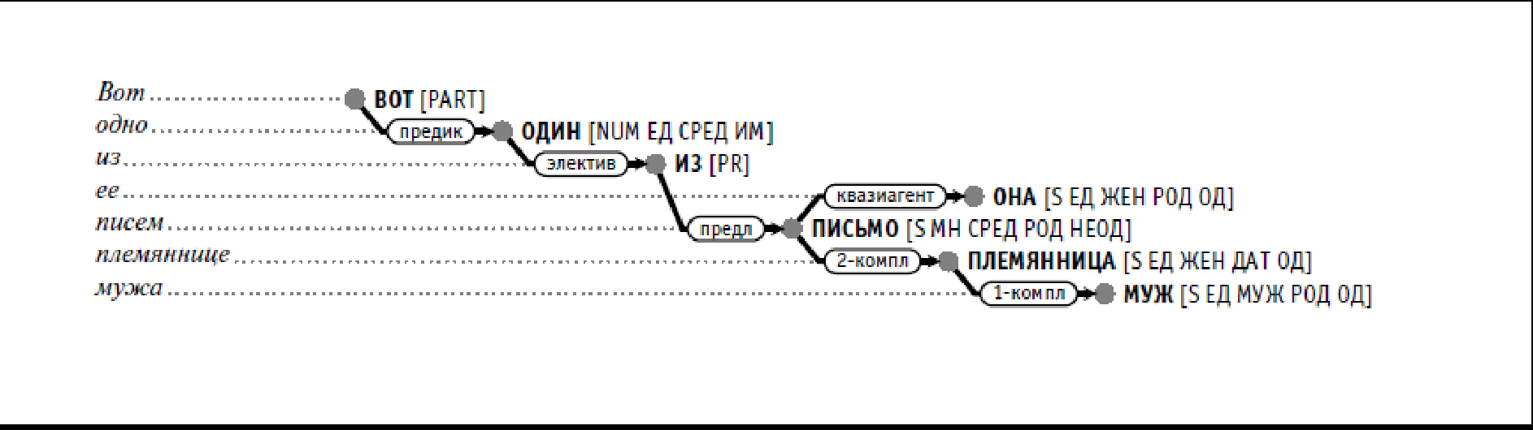
Пример 2. СинТагРус

Slide 16
Синтакисческая структура. НС
Подход в терминах непосредственных составляющих:
Каждое предложение можно разделить на две непосредственные части; каждую такую часть также можно разделить на две непосредственные части
Интуиция:
Между некоторыми словами связь «теснее», чем между другими в предложении
Васин друг быстро бегает
Слова в [Васин друг] “теснее” связана между собой, чем [друг быстро]

Slide 17
Синтакисческая структура. НС
[Васин друг] [видит [этот [большой [дом [его сестры]]]]].
Задача синтаксического анализа: представить предложение в виде системы вложенных друг в друга отрезков.
[Васин друг] [[видит [этот] [большой [дом [его сестры]]]]].

Slide 18
Синтакисческая структура. Зависимости
Похоже на школьную грамматику
Но:
Глагол главный – определяет оформление всех актантов (аргументов глагола/валентностей)
Например,
Ситуация ‘Петя ловит рыбу’
Событие ‘ловля’, участники: ‘X - кто ловит’, ‘Y - что ловит’. Участники: Петя, рыба
X и Y - это аргументы глагола.
Без них получается неправильное (неполное) предложение: *Петя ловит. *Ловит. *Ловит рыбу.
(звездочка означает, что законченное предложение - неправильное)

Slide 19
Синтаксическая структура. Зависимости
(1) Зависит ли одно слово от другого, (2) кто вершина, кто зависимое, определяется тестами:
Тест на эндоцентричность:
Дистрибуция словосочетания совпадает с дистрибуцией главного слова
Я встретил подругу сестры – Я встретил подругу
*Я встретил сестры
Главное слово определяется также тестом на морфосинтаксический локус: если вставить словосочетание в более широкий контекст изменяется главное слово:
Я подошел к подруге сестры
Есть другие тесты на выявление главного и зависимого

Slide 20
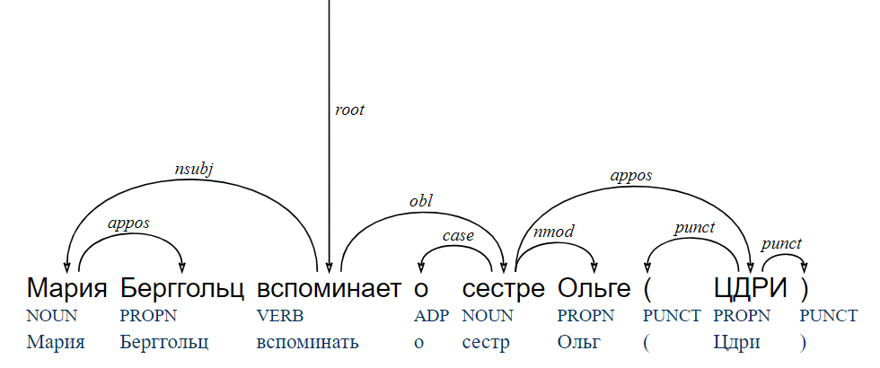
Синтаксическая структура. Зависимости

Slide 21
Синтаксическая структура. Зависимости
Меня попросили рассказать о том времени

Slide 22
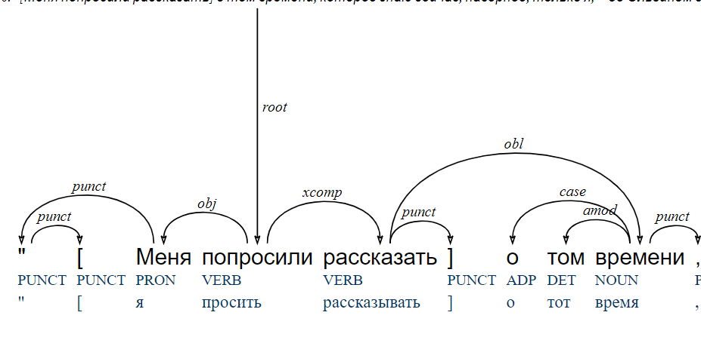
Синтаксическая структура. Зависимости

Slide 23
Лингвистические трудности
Омонимия 1
Он говорил о книге с картинками
Он говорил о книге с писателем
Служанке хозяйки, которая стояла на балконе
Я люблю только (красные яблоки)
Я люблю только (красные) яблоки
Я люблю красные (яблоки и груши)
Я люблю красные (яблоки) и груши

Slide 24
Лингвистические трудности
Омонимия
Омонимия 2. Неразрешенная неоднозначность на морфологическом уровне
Мать любит дочь
Такие типы стали есть в цехе

Slide 25
Лингвистические трудности
Омонимия: теги
Омонимия 3. Синтаксические метки
Мне нравятся фотографии Головина (приименная субъектная/приименная объектная связь)
Головин сделал фотографии
На фотографии изображен Головин

Slide 26
Лингвистические трудности. «Пустые узлы» 3
Петя очень аккуратный
Петя обещал это сделать, когда придет
Он любит красные яблоки и груши
Петя любит красные яблоки, а Вася зеленые
Петя пошел купить хлеба
Дай мне хлеба
∅/был
∅/он
??∅
∅
∅
немного
∅

Slide 27
Лингвистические трудности 4. Порядок слов (непроективность, разрывы составляющих)
Он из Германии туманной привез учености плоды
Посадил дед репку

Slide 28
Лингвистические трудности ??? Единственность вершины
Петя и Вася пришли
Петя и Вася пришли
Петя и Вася пришли
Петя и Вася пришли
Петя рассказал, как он это сделал

Slide 29
Проблемы синтаксического анализа
составные лексические единицы (буду писать)
морфологическая и синтаксическая омонимия (типы стали, he saw a girl with telescope, портрет отца)
синтаксические нули (Он сказал, что придет)
представимость в выбранном формализме:
непроективность – разрыв и перемещение составляющих (посадил дед репку)
порядок объединения в синтаксические группы
требование единственности вершины (он знает, что сказать)
требование бинарности (Петя дал ему книгу)

Slide 30
Примеры парсеров
MaltParser http://www.maltparser.org/ (обученная модель для русского языка, инструкция по запуску)
UDPipe http://ufal.mff.cuni.cz/udpipe/users-manual#run_udpipe (модель для русского языка, от Карлова Университета в Чехии)
SyntaxNet (инструкция по запуску в Google Cloud, модель для русского языка, (DRAGNN))
TurkuNLP (модель для русского языка)
Самые популярных:
SyntaxNet активно развивается, но его достаточно трудоемко ставить. UdPipe работает похуже, но установить его легче.
Если вам нужен английский, то удобнее всего разбирать предложения через spacy.
Ещё есть MaltParser: http://www.maltparser.org/

Slide 31
Трибанки
Penn Treebank
Automatic Mapping Among Lexico-Grammatical Annotation Models (AMALGAM)
Rus-Treebank http://rus-treebank.maimbava.net/res01/rtb.php
СинТагРус http://www.ruscorpora.ru/search-syntax.html
Prague Dependency Treebank https://ufal.mff.cuni.cz/pdt3.0

Slide 32
Трибанки
Сайт Universal dependencies приводит ссылки на доступные корпуса (там уже много языков): http://universaldependencies.org/
Для русского стандартный корпус - Syntagrus: https://github.com/UniversalDependencies/UD_Russian-SynTagRus
И не так давно выпустился корпус Taiga: https://tatianashavrina.github.io/taiga_site/
На них можно обучать и тестрировать модели.
Большой размеченный UDPipe русскоязычный (и не только) корпус можно взять тут (острожно 24 гб в сжатом виде): https://lindat.mff.cuni.cz/repository/xmlui/handle/11234/1-1989

Slide 33
Трибанки
Вот тут описание типов отношений в UD: http://universaldependencies.org/u/dep/
https://ufal.mff.cuni.cz/pdt3.0
http://universaldependencies.org/
Тьюториал по UD:
http://universaldependencies.org/eacl17tutorial/

Slide 34
Дополнительный материал
http://www.sussex.ac.uk/Users/johnca/elsps.html - сравнение парсеров, основанных на разных формализмах (Context-Free Grammar (CFG), Definite Clause Grammar (DCG), Head-Driven Phrase Structure Grammar (HPSG), Lexical Functional Grammar (LFG), Lexicalized Tree Adjoining Grammar (LTAG)
http://nlpub.ru – синтаксический анализ
http://www.scs.leeds.ac.uk/amalgam/amalgam/multi-parsed.html
http://web-corpora.net/wsgi3/ru-syntax/
Universal dependencies http://universaldependencies.org

Slide 35
Контекстно свободные грамматики
Дом друга
Дом друга отца
Дом друга отца брата
Дом друга отца брата знакомого
Дом друга отца брата знакомого кузина ….
Дом друга отца брата знакомого кузина моей жены
Нужна формальная система, поддерживающая рекурсию
NP -> N NP,
NP -> N,
N -> {дом, друг, отец, брат, знакомый, кузин, жена}

Slide 36
Контекстно-свободная грамматика
I want a morning flight
Что нужно, чтобы построить правила порождения/распознавания?
Какой объект хотим «породить»/распознать?
Предложение – символ начала
Лексикон (терминальные символы)
словоформы
Грамматические характеристики
Правила
набор нетерминальных символов
Правила порождения («переписывания»)

Slide 37
Контекстно-свободная грамматика
набор правил вида: «левая часть» «правая часть», где:
Σ - набор (алфавит) терминальных символов (непересекающийся с N)
N - набор (алфавит) нетерминальных символов
P - набор правил вида:
«левая часть» -> «правая часть», где:
«левая часть» — один нетерминальный символ
(ср. непустая последовательность терминалов и нетерминалов, содержащая хотя бы один нетерминал)
«правая часть» — любая последовательность терминалов и нетерминалов
S - стартовый (начальный) символ из набора нетерминалов.

Slide 38
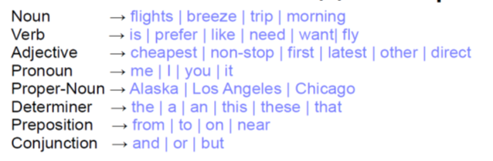
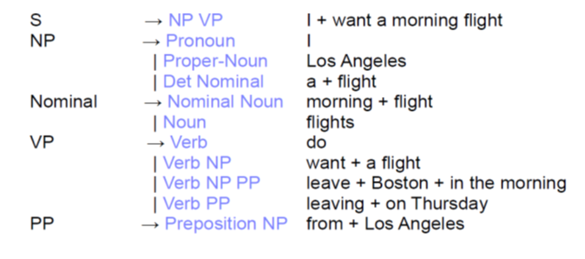
Контекстно-свободная грамматика

Slide 39
Контекстно-свободные грамматики. Проблемы
Declaratives John left. S → NP VP
Imperatives Leave! S →VP
Yes-No Questions Did John leave? S →Aux NP VP
WH Questions When did John leave? S →Wh-word Aux NP VP

Slide 40
Контекстно-свободные грамматики Устойчивые словосочетания (Multi-word expressions)
Фразовые глаголы:
John ran up the stairs
John rang up the doctor
John ran the stairs up*
John rang the doctor up
John rang the doctor who lives in Paris up
VP → V NP particle_from _V

Slide 41
Субкатегоризация
Непереходный глагол Мальчик бежит Мальчик бежит книгу*
Transitive verb: one object Мальчик прочитал книгу Мальчик прочитал*
Трехаргументные глаголы (ditransitive) Вася подарил Пете книгу Вася подарил Пете*

Slide 42
Правила субкатегоризации
Непереходные глаголы: нет дополнений VP → V
Переходные глаголы: одно дополнение VP → V NP
Ditransitive verb: два дополнения VP → V NP NP
Сколько существует в языке типов аргументных структур?
В английском порядка 40
VP_{intr} → V_{intr} S -> NP VP_{intr}
VP_{tr} → V_{tr} NP S -> NP VP_{tr}
… 40 правил для VP - для каждой модели управления свои

Slide 43
Контекстно-свободная грамматика. Откуда ее взять?
написать самим
извлечь из банка деревьев
( (S
NP Martin Marietta Corp.)
was
VP given
(NP a
$ 29.9
million Air Force contract
(PP for
(NP low-altitude navigation
and
targeting equipment)))))
.)

Slide 44
Контекстно-свободная грамматика. Откуда ее взять?
S
Из банка деревьев:
1) Какие узлы являются непосредственными составляющими для S?
NP и VP
Правило (1) S -> NP VP
(2) Спускаемся на один шаг:
NP -> Det N
(3) Det -> {the}; (4) N -> {boy, …}
(5) Двигаемся вправо
VP -> V NP
…
(n) Добавляем «ball» в правило (4)
(4’) N -> {boy, ball}
NP
VP
Det
N
V
NP
the
boy
Det
N
hit
the
ball

Slide 45
для многих задач автоматического анализа текста/контента требуются знания о иерархической организации предложения
основные базовые модели представления синтаксических зависимостей: грамматика непосредственных составляющих и грамматика зависимостей
проблемы синтаксического анализа: омонимия, разрывы и перемещение составляющих (свободный порядок слов), синтаксические нули, определение вершин и др.
для моделирования деревьев непосредственных составляющих используются контекстно-свободные грамматики (но: проблемы с моделированием согласования, субкатегоризации и разрывными единицами)
контекстно-свободную грамматику часто извлекают из Трибанков – синтаксически размеченных корпусов
задача найти правильный синтаксический разбор сводится к нахождению цепочки правил, с помощью которых можно породить данное предложение

Slide 46
Частичный синтаксический анализ

Slide 47
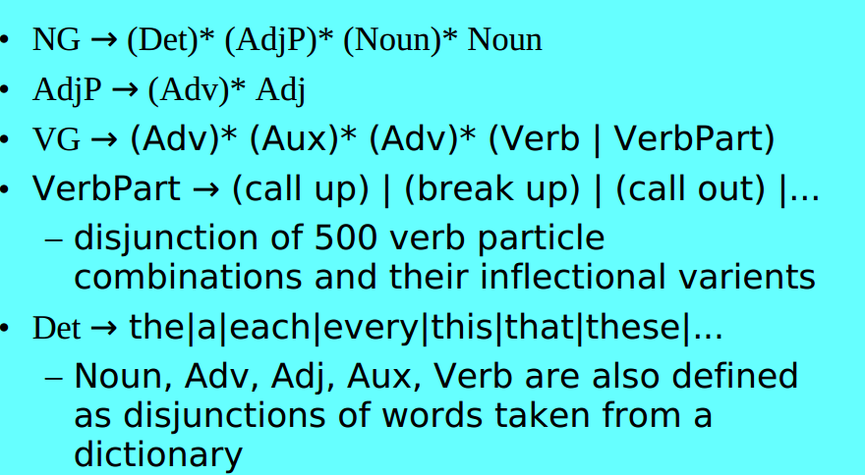
Примеры правил разбиения на группы

Slide 48
Частичный синтаксический анализ

Slide 49
Частичный синтаксический анализ

Slide 50
НС парсеры. Резюме
Синтаксический анализ - parsing
Анализ с помощью КС-грамматик (Context Free Grammar, CFG)
Предложению ставится в соответствие множество вложенных составляющих
Анализ предложения – поставить в соответствие предложению цепочку правил, порождающих это предложение
Правила берутся из трибанков (например, PENN Treebank)

Slide 51
НС-парсеры. Резюме
Проблемы НС представления:
субкатегоризация – например, разное глагольное управление
дальние связи – например, согласование
разрывные составляющие (например, свободный порядок слов)
(см., например, А. А. Перекрестенко «Разработка парсера и модуля унификации для синтаксического процессора» (http://www.dialog-21.ru/Archive/2005/Perekrestenko%20A/PerekrestenkoA.pdf) - аппарат смещенных категорий

Slide 52
НС-парсеры. Резюме
Алгоритмы: метод рекурсивного спуска (top-down parsing), восходящий анализ (bottom-up parsing), алгоритм Кока-Янгера-Касами (CKY Parsing), алгоритм Эрли (Earley parser) – chart-parsing
(CYK (или CKY) алгоритм требует приведения в нормальную форму Хомского)
«Усиление» синтаксического анализа с использованием КСГ (CFG):
Вероятностные КС-грамматики (Probabilistic Context Free Grammar, PCFG)
Лексикализованные КС-грамматики

Slide 53
НС-парсеры
Парсеры:
The Stanford Parser (http://nlp.stanford.edu/software/lex-parser.shtml)
(демо: http://nlp.stanford.edu:8080/parser/)
NLTK http://www.nltk.org/book/ch08.html
SharpNLP https://sharpnlp.codeplex.com/
Построить простую КС-грамматику для русского можно с помощью:
Томита-парсер https://tech.yandex.ru/tomita/

Slide 54
Резюме
Неполный синтаксический анализ (Shallow parsing)
Разбиение на группы (группировка) - chunking - разбиение предложения на отрезки - квазисоставляющие определенного типа максимальной длины: конечные преобразователи, классификаторы (классифицируют словоформы как начало группы, середина группы, конец группы)
Chunking - разметка данных при машинном обучении - bio

Slide 55
Зависимостный парсинг UD

Slide 56
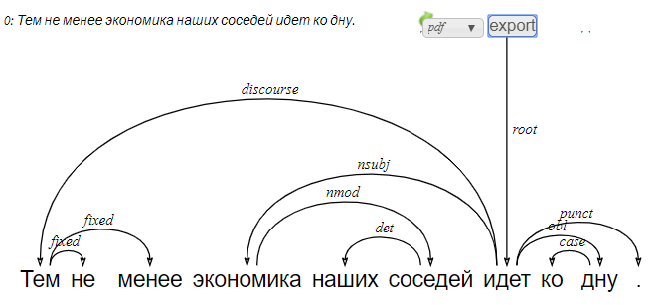
Пример 3. UD
1 | Тем | то | PRON | 7 | discourse
2 | не | не | PART | 1 | fixed
3 | менее | менее | ADV | 1 | fixed
4 | экономика | экономика | NOUN | 7 | nsubj
5 | наших | наш | DET | 6 | det
6 | соседей | сосед | NOUN | 4 | nmod
7 | идет | идти | VERB | 0 | root
8 | ко | к | ADP | 9 | case
9 | дну | ден | NOUN | 7 | obl
10 | . | . | PUNCT | 7 | punct

Slide 57
Сравнение зависимостей и НС
Разметка дерева зависимостей включает
связи между парами слов: главное слово–зависимое (head-dependent relation) – направленные стрелки (directed arcs);
именование разных типов синтаксических отношений (например, определительное отношение, обстоятельственное отношение и т.п.) – метки (arc labels);
грамматические категории (structural categories) – теги частей речи
Разметка дерева непосредственных составляющих подразумевает:
нетерминальные составляющие или фразовые категории (non-terminal nodes);
дополнительное именование возникающих в процессе деривации сложных синтаксических объектов (именная группа, предложная группа и т.п.) (non-terminal labels);
функциональные категории (грамматические функции).
Гибридные системы могут включать все элементы

Slide 58
Мотивация
Повышенный интерес к анализу в терминах грамматики зависимостей
◮ CoNLL-X shared task (June, 2006)
Google N-grams (http://googleresearch.blogspot.ru/2013/05/syntactic-ngrams-over-time.html, https://books.google.com/ngrams/)
http://nlp.stanford.edu/software/stanford-dependencies.shtml
Проект по разработке универсальных принципов аннотации в терминах зависимостей – UD
На сегодня

Slide 59
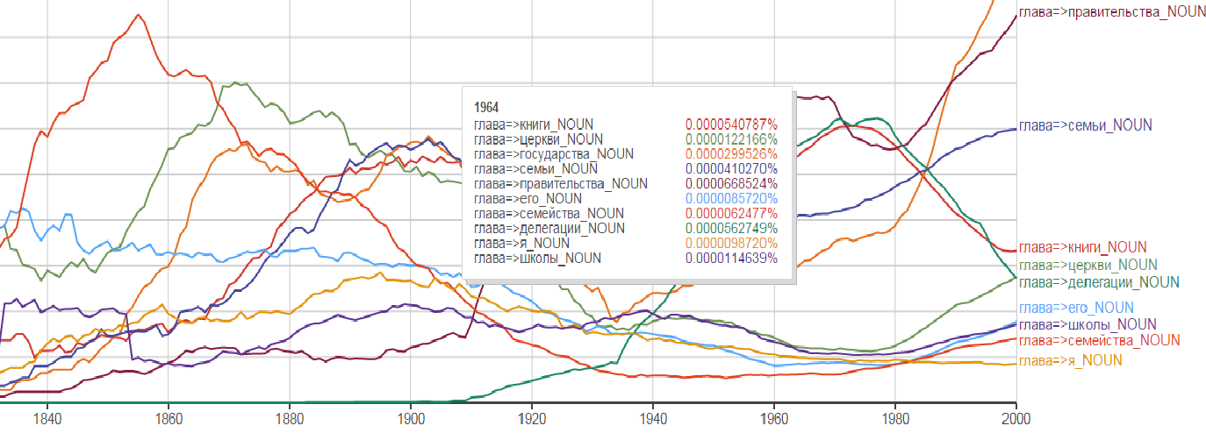
Google N-Grams с зависимостями
Глава => Noun

Slide 60
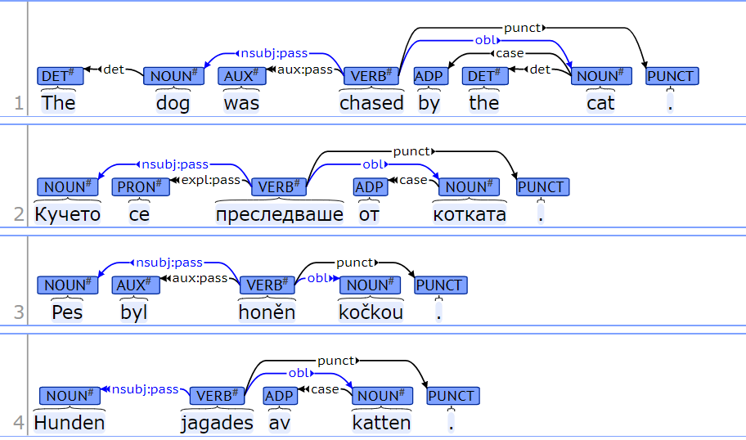
Представление синтаксической структуры в терминах зависимостей
Направленный граф:
V - множество узлов (токенов)
E - множество направленных связей (стрелок, зависимостных отношений, dependency relations)
L - функция приписывания тега связи E (типы зависимостей)
Пример:

Slide 61
Ограничения
единственность вершины
связанность
ацикличность
проективность

Slide 62
Критерии выделения главного vs. зависимого
Критерий установления связи между H и D в конструкции C [Zwicky 1985, Hudson 1990]
H определяет синтаксическую категории С. H может замещать С
H определяет семантическую категорию С, D уточняет H
H обязательно, D может быть опционально
H накладывает селективные ограничения на D и определяет, обязательно ли D
Грамматические характеристики D зависят от свойств H (согласование или управление)
Линейная позиция D определяется по отношению к H
эндоцентричность
морфосинтаксический локус – под воздействием контекста меняется H, но не D

Slide 63
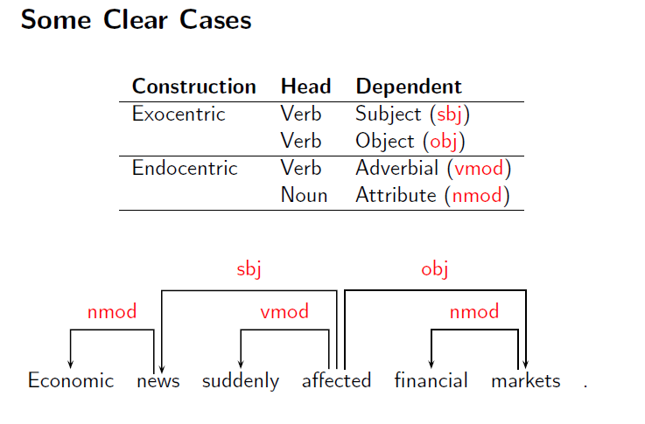

Slide 64
Критерии выделения главного vs. зависимого. Проблемы
Семантические vs. синтаксические (морфологические) критерии
большой стол модификатор-вершина vs. атрибутивное
красиво пел модификатор-вершина vs. обстоятельственное
Эндецентричность vs. экзоцентричность
Я вижу два стола Num N-GEN Num-Неодуш N-Неодуш
Я вижу двух человек Num N-GEN Num-одуш N-одуш

Slide 65
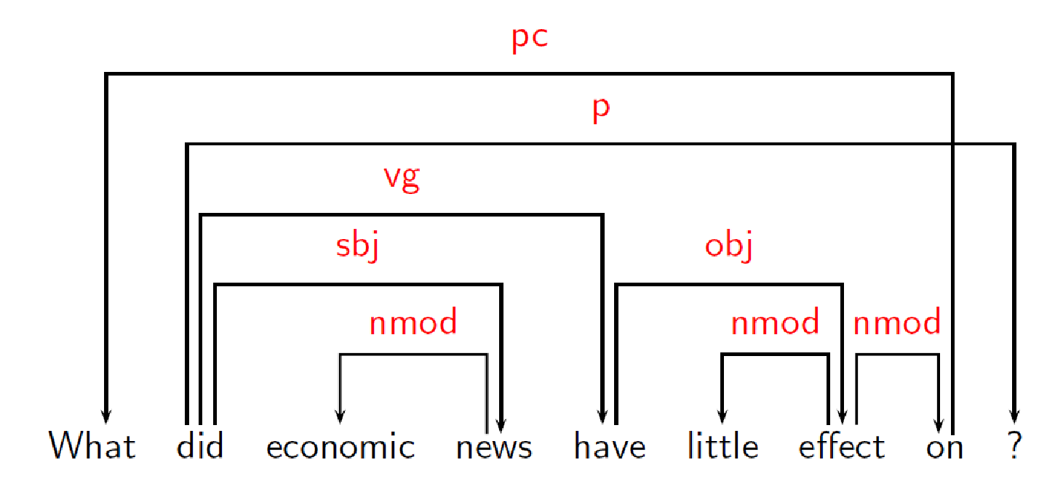
Сложные случаи: непроективность

Slide 66
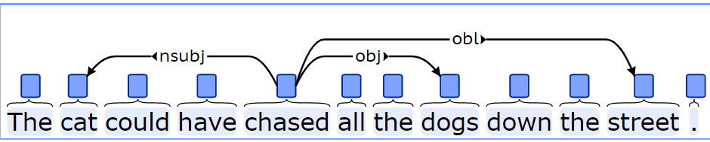
Принципы разметки UD
главенство полнозначных слов; они связываются отношением зависимости напрямую, а не через функциональные категории (через служебные слова) (https://universaldependencies.org/u/overview/syntax.html)

Slide 67
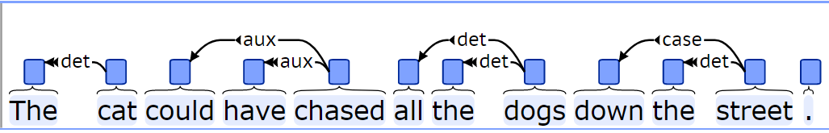
Принципы разметки UD
функциональные слова (служебные слова) являются зависимыми от полнозначных слов (https://universaldependencies.org/u/overview/syntax.html)

Slide 68
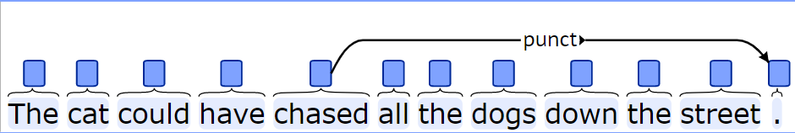
Принципы разметки UD
пунктуационные знаки присоединяются в качестве зависимых к корню дерева (или к вершине той составляющей, к которой они относятся) (https://universaldependencies.org/u/overview/syntax.html)

Slide 69
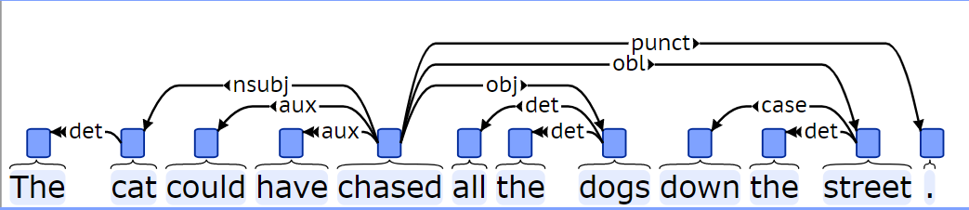
Принципы разметки UD
(https://universaldependencies.org/u/overview/syntax.html)

Slide 70
Пример 3. UD
Формат CONLLU
# sent_id = 383# text = Мария Берггольц вспоминает о сестре Ольге (ЦДРИ)
1 Мария Мария NOUN _ Animacy=Inan|Case=Nom|Gender=Fem|Number=Sing 3 nsubj _ _
2 Берггольц Берггольц PROPN _ Animacy=Inan|Case=Nom|Gender=Masc|Number=Sing 1 appos _ _
3 вспоминает вспоминать VERB _ Aspect=Imp|Mood=Ind|Number=Sing|Person=3|Tense=Pres|VerbForm=Fin|Voice=Act 0 root _ _
4 о о ADP _ _ 5 case _ _
5 сестре сестр NOUN _ Animacy=Inan|Case=Loc|Gender=Masc|Number=Sing 3 obl _ _
6 Ольге Ольг PROPN _ Animacy=Inan|Case=Loc|Gender=Masc|Number=Sing 5 nmod _ _
7 ( ( PUNCT _ _ 8 punct _ SpaceAfter=No
8 ЦДРИ Цдри PROPN _ Animacy=Anim|Case=Nom|Gender=Masc|Number=Sing 5 appos _ SpaceAfter=No9 ) ) PUNCT _ _ 8 punct _ _

Slide 71
Методы
Где прочитать про алгоритмы если вдруг интересно:
-работа про DRAGNN: https://arxiv.org/abs/1703.04474
-работа про UDPIPE: http://www.aclweb.org/anthology/K/K17/K17-3009.pdf

Slide 72
Использование
В nltk есть удобный класс для загрузки таких деревьев:
По названию класса можно понять, что это граф. Из графа соответственно можно достать узлы и ребра.
d = DependencyGraph(trees[10])

Slide 73
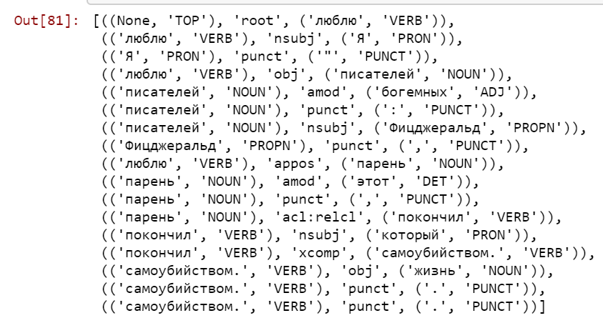
Использование
У объекта есть метод triples, который достает все узлы.

Slide 74
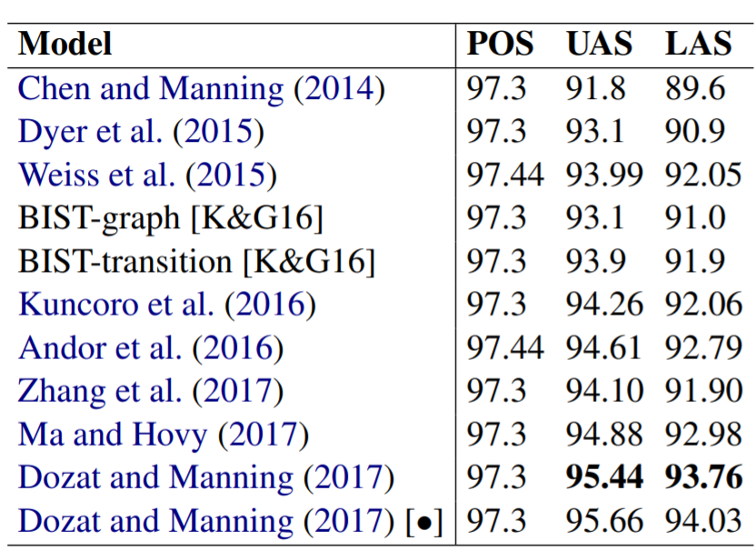
Современный уровень качества синтаксического анализа
Results on the test set. POS tagging accuracies are computed on all tokens. UAS and LAS are computed without punctuations. [•]: the treebank was converted with the Stanford conversion toolkit v3.5.0. [?]: the treebank was converted with the head rules of Yamada and Matsumoto (2003). For both [•] and [?], obtained parsing scores are just for reference, not for comparison.

Slide 75
Резюме
Современный автоматический синтаксический анализ базируется на грамматике зависимостей
Размеченные корпуса (синтаксические корпуса называются трибанками TreeBanks) двух видов: стандартU-Penn Treebank (грамматика непосредственных составляющих) и стандарт UD
Наиболее распространенный стандарт Universal Dependencies – международный проект; в этом стандарте представлены синтаксические трибанки на очень многих языках

Slide 76
Резюме
Грамматика зависимостей:
предложение можно представить в виде дерева (направленного ацикличного связанного графа); между парами слов в предложении существует синтаксическое отношение
В паре одно слово главное – другое зависимое
Отношения различаются по типам (различаются ярлыки отношений)
Различают функциональные слова и значимые
Корень дерева связан с глаголом, если глагол есть в предложении
Стандарты разметки обычно базируются на стандартах Universal Dependencies
В стандарте UD функциональные слова практически никогда не бывают главными ни в одном отношении
Правила определения зависимостей и приписывания ярлыков синтаксических отношений есть в инструкции на сайте UD

Slide 77
Резюме
Размеченные корпуса (синтаксические корпуса называются трибанками TreeBanks) двух видов: стандартU-Penn Treebank (грамматика непосредственных составляющих) и стандарт UD
Наиболее распространенный стандарт Universal Dependencies – международный проект; в этом стандарте представлены синтаксические трибанки на очень многих языках
Основной формат представления данных CONLLU
Для многих языков используют уже готовые модели (UD-pipe и др.)
На основе зависимостной разметки можно собирать словосочетания (есть функции в NLTK)
Много инструментов для работы с UD представлено на сайте проекта UD

